Slide 1

Outubro/2016
TUTORIAL SOAP UI

Slide 2
HOJE FALAREMOS SOBRE
Introdução;
Criando um projeto SOAP;
Criando uma requisição;
Propriedades da requisição;
Envio da requisição;
Links úteis.

Slide 3

INTRODUÇÃO
O SOAP UI é uma ferramenta OpenSource para testar APIs REST e SOAP;
Será usada para simular o envio de requisições da PPI-Multitask para a TOTVS;
O programa pode ser baixado do site https://www.soapui.org/.

Slide 4
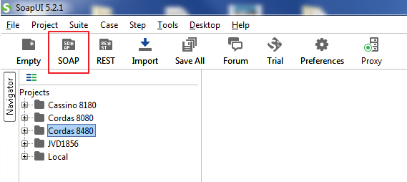
CRIANDO UM PROJETO SOAP
Clicar no botão SOAP ou ir em File/New SOAP Project.

Slide 5
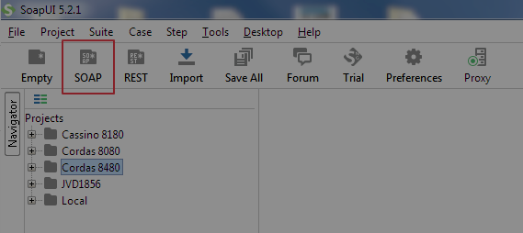
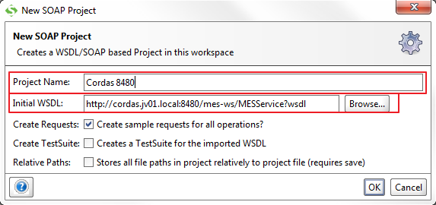
CRIANDO UM PROJETO SOAP
Informar o nome do projeto e o endereço do WSDL;
  O endereço do WSDL pode ser alterado para outros ambientes da rede, como cassino:8180
  http://cassino.jv01.local:8180/mes-ws/MESService?wsdl

Slide 6
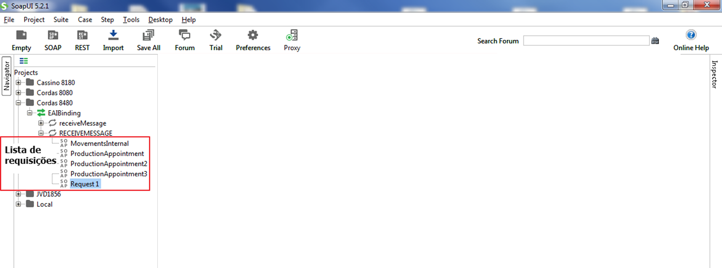
CRIANDO UMA REQUISIÇÃO
Depois da criação do projeto, será gerado automaticamente os diretórios conforme print abaixo;
Através dessa estrutura é possível criar uma mensagem de teste no “Request 1”.

Slide 7
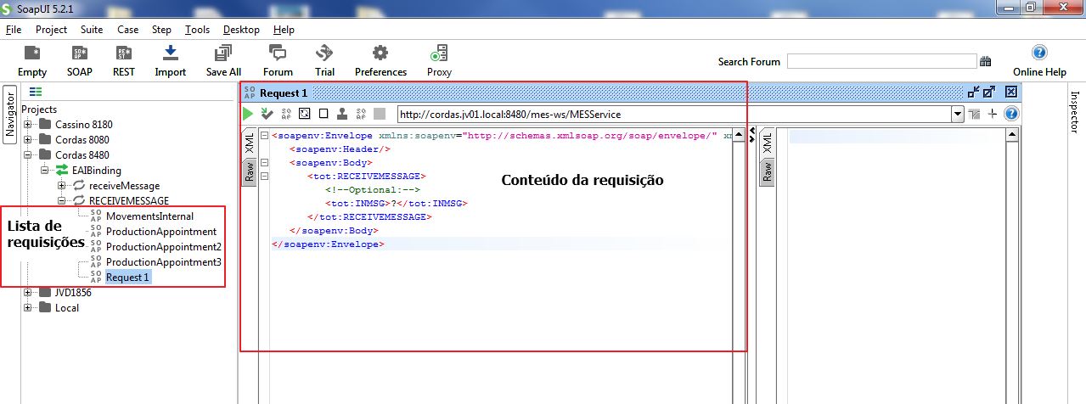
CRIANDO UMA REQUISIÇÃO
O Request 1 representa a mensagem XML que será enviada para o Webservice destino (aquele informado na criação do projeto).

Slide 8
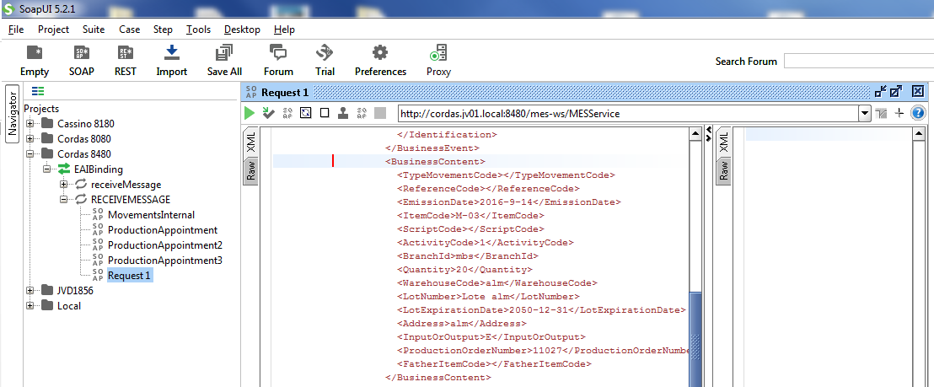
ENVIO DA REQUISIÇÃO
Dentro da tag <tot:inMsg> deverá estar contido o XML que será enviado ao Webservice;
Esse XML deverá seguir a assinatura padrão do XSD da mensagem que está sendo testada, na sequência serão apresentados exemplos para cada uma das mensagens que o TOTVS MÊS recebe;
*Importante: sempre que um TOTVSMessage for testado via SOAP UI ele deverá ser incluído dentro de uma TAG <![CDATA[]]>, conforme exemplos disponibilizados a seguir.

Slide 9
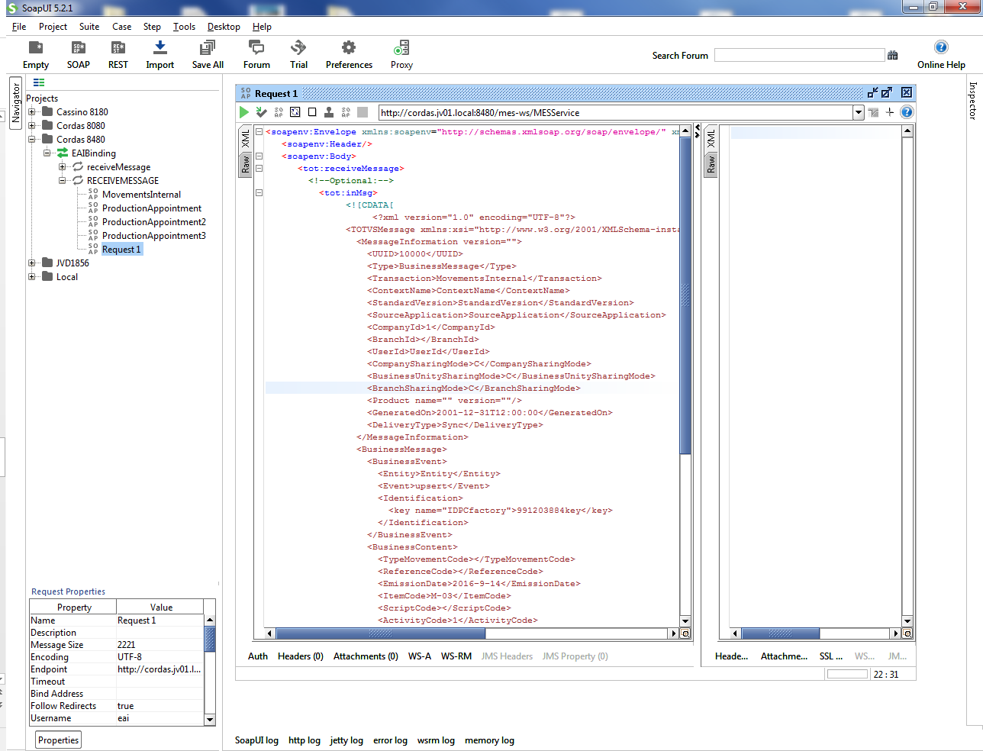
Criando um projeto SOAP
Exemplo de mensagem
requisição de materiais
(MovementsInternal).

Slide 10
CRIANDO UMA REQUISIÇÃO
Exemplo de XMLs recebidos pelo Webservice TOTVS MES:
Apontamento de produção – ProductionAppointment;
Apontamento MOB/GGF – WorkforceAndOverheadAppointment;
Motivo de parada – StopReason;
Motivo de refugo – WasteReason;
Reporte de parada – StopReport;
Requisição de componente – MovementsInternal;
Solicitação de saldo do item – StockLevel;
Transferência de depósito – TransferWarehouse.

Slide 11
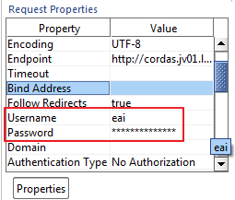
PROPRIEDADES DA REQUISIÇÃO
É necessário informar usuário e senha do EAI para cada requisição criada;
As configurações de usuário e senha do EAI são realizadas na instalação do TOTVS. Em caso de dúvidas deverá ser consultado o manual de implantação do TOTVS MÊS (http://tdn.totvs.com/pages/releaseview.action?pageId=210053728);
Nas propriedades da requisição, lateral esquerda em baixo, informar o usuário e senha:
Exemplo:
  Username: eai
  Password: eai@123

Slide 12
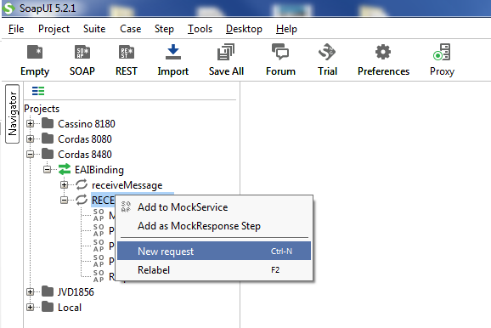
CRIANDO UMA REQUISIÇÃO
É possível criar mais do que uma
requisição em um mesmo projeto
clicando com o botão direito em
“RECEIVEMESSAGE” e depois em
“New request”;
*Importante: é necessário informar o
usuário e senha do EAI para cada
requisição criada.

Slide 13
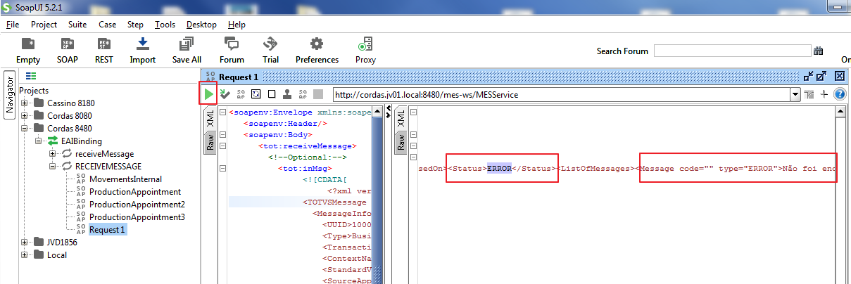
ENVIO DA REQUISIÇÃO
Com os campos preenchidos, clicar no botão verde para enviar a requisição;
O retorno da requisição aparecerá na direita, o “Status” poderá ser de “ERROR” ou “OK”;
Se ocorrer erro, o código e a mensagem de erro serão apresentados.

Slide 14
LINKS ÚTEIS
Caminho para os XSDs das mensagens:
  TFS Team Project TOTVSMSGXML;
  $/STABLE/xmlschema/general/events.
Documentação da integração:
  http://tdn.totvs.com/display/public/INT/TOTVS+MES

Slide 15
Obrigado

